Slide 1
Муниципальное бюджетное учреждение «Центр социального обслуживания» Программа комплексной реабилитации инвалидов и людей пожилого возраста. «Бизикнижка - тренажер своими руками». Беловский городской округ 2024
Автор практики:Прокопенко Ирина Ярославовна E-mail: prokopenkoirina0906@mail.ru

Slide 2
Актуальность программы
Пальчиковая гимнастика для пожилых – это эффективный способ сохранить и развить интеллектуальные способности после 60 лет. По утверждению нейробиологов и психологов, специализирующихся на исследовании головного мозга, психическое здоровье в пожилом возрасте зависит от того, насколько у них развита мелкая моторика. Чем больше она развита, тем лучше работают отделы мозга, от которых зависит наша память и речь. Актуальность данной программы состоит в том, чтобы сохранить мелкую моторику у инвалидов и людей пожилого возраста.
При разработке нашей практики «Бизикнига – тренажер своими руками», главной задачей было совмещение пользы бизиборда как тренажера когнитивных функций и доступность пользования им любой категорией граждан (дома, в гостях, на отдыхе и т.п.). В связи с этим было принято решение изготовить бизиборд в виде книги своими руками. Наш бизиборд спроектирован так, что имея небольшие размеры, дает возможность его использования не только на столе, но и на кровати, и любой другой поверхности, что удобно в работе с маломобильными гражданами. Кроме этого специалисты обучают граждан пожилого возраста и инвалидов умению самим в домашних условиях изготовить бизикнигу.

Slide 3
Основная цель бизибордов для пожилых людей - поддержание когнитивных функций мозга. Регулярные занятия на бизиборде помогают улучшить память, концентрацию внимания и способность к обучению. Кроме того, бизиборды способствуют развитию мелкой моторики рук, что особенно важно для людей старшего возраста.
Задачи:
1. Разработать макет бизиборд - книги;
2. Подготовить материалы и элементы для наполнения страниц бизиборд - книги;
3. Изготовление бизиборд - книги совместно с пожилыми гражданами и инвалидами;
4. Использование бизиборд - книги как тренажера когнитивных функций и бытовых навыков.
Целевая группа: инвалиды и граждане пожилого возраста.

Slide 4
Этапы проекта.
1. Организационный этап (август 2024):
- информирование граждан о программе;
- выявление лиц с ОВЗ, желающих участвовать в программе комплексной реабилитации.
2. Основной этап (сентябрь – декабрь 2024):
разработать макет бизиборд-книги;
подготовить материалы и элементы для наполнения страниц бизиборд-книги;
изготовление бизиборд-книги совместно с пожилыми гражданами и инвалидами;
использование бизиборд-книги как тренажера когнитивных функций и бытовых навыков.
3. Аналитический (итоговый) (январь 2025):
- итоговая диагностика, анализ проведенной работы по программе.

Slide 5
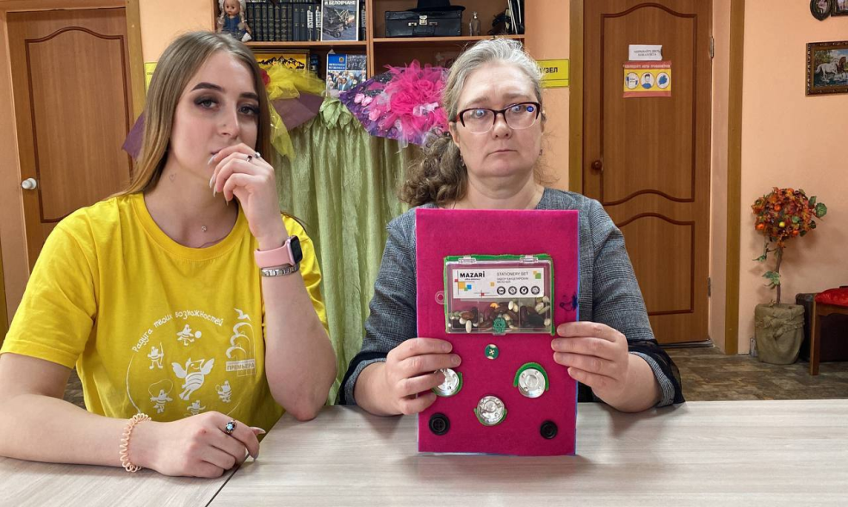
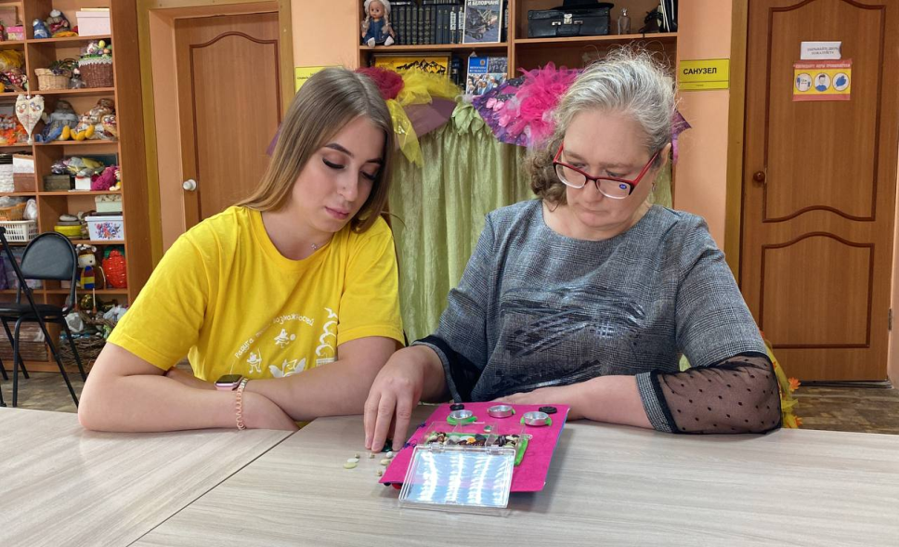
Результаты практики
Специалистами отделения дневного пребывания для граждан пожилого возраста и инвалидов МБУ «ЦСО» Беловского городского округа совместно с получателями социальных услуг изготовлена бизиборд-книга.
Практика подтверждает выводы команды о том, насколько значимы игры и упражнения с использованием бизикниги - тренажера на развитие мелкой моторики, как положительно они влияют на развитие речи, внимания, оптико-пространственного восприятия, мышления, и на формирование коммуникативных умений и навыков.

Slide 6
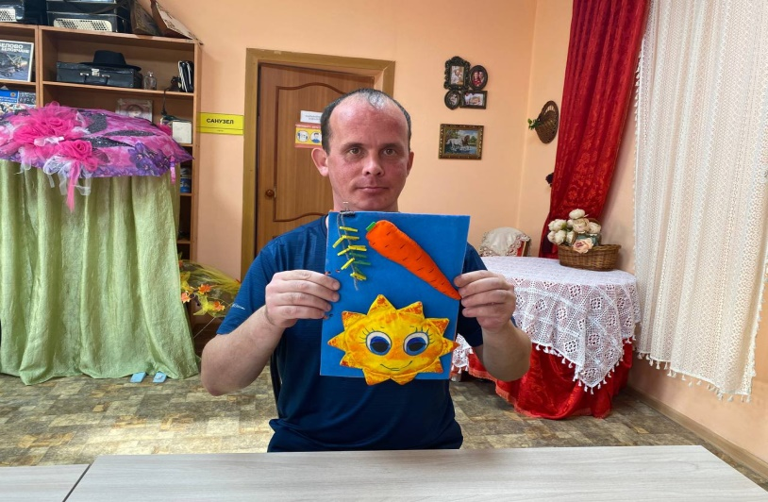
Результаты практики
В отделении дневного пребывания для граждан пожилого возраста и инвалидов МБУ «ЦСО» Беловского городского округа и социально-реабилитационном отделении бизиборд-книга используется как тренажер когнитивных функций и бытовых навыков на ежедневных занятиях реабилитолога.
Бизикнижка не просто способствует развитию, но и связывает между собой важнейшие функции жизнедеятельности (зрение, двигательную координацию, речь, мышление).

Slide 7
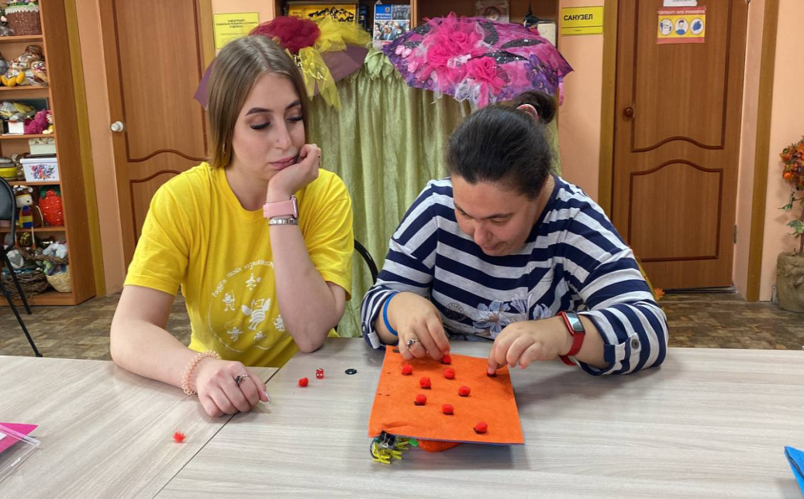
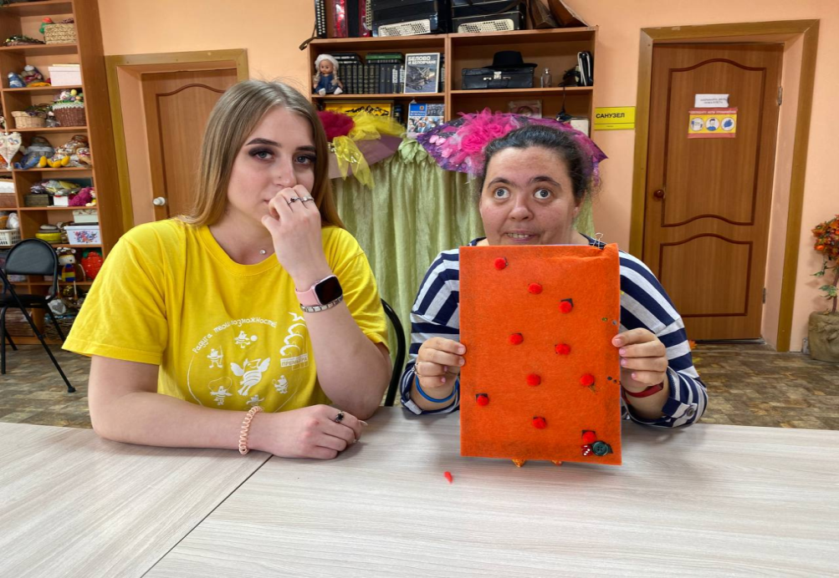
Результаты практики
По наблюдениям было замечено, что пожилые люди и инвалиды проявляют огромный интерес к созданию бизиборда - книги. При ее изготовлении улучшается настроение, поднимается эмоциональный фон.
Трое из 23-х получателей социальных услуг пожелали изготовить бизикнигу у себя дома для личного пользования.
10 из 23-х получателей социальных услуг рассказали своим знакомым о бизиборд-книге, которую можно изготовить самим и пользоваться ею дома.

Slide 8
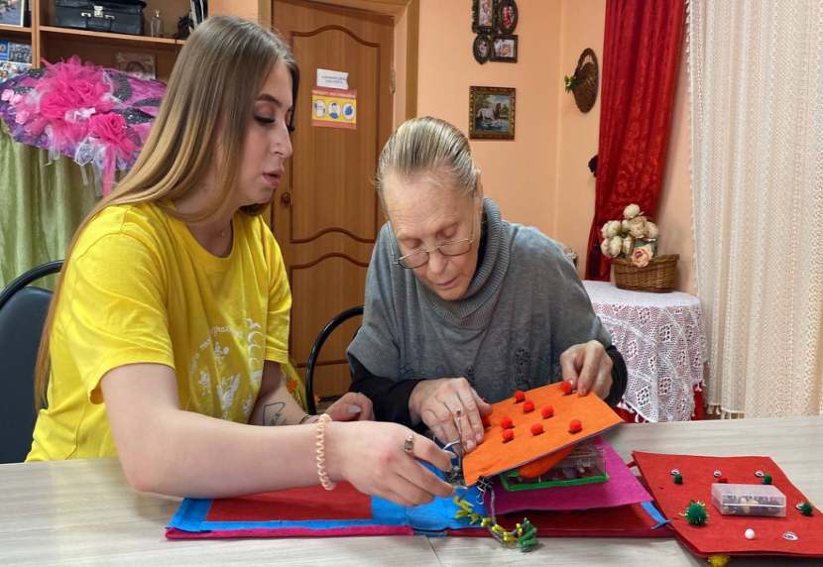
О возможности изготовлении книги-бизиборда и пользовании ей как тренажера когнитивных функций в домашних условиях проведено занятие в Школе ухода для родственников граждан с ограниченными возможностями здоровья. На итоговом этапе, нашей командой была разработана Бизикнига с играми для мелкой моторики внутри, которая включает в себя 6 заданий, направленных на развитие координации движений кистей, пальцев рук, а также развития внимания.
Результаты практики

Slide 9
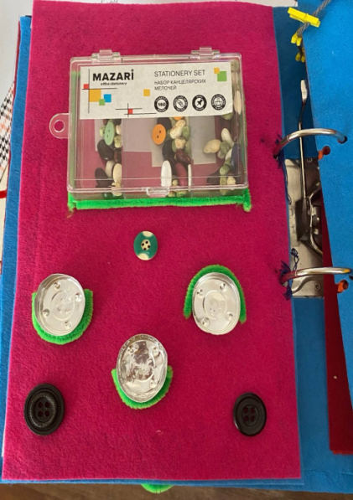
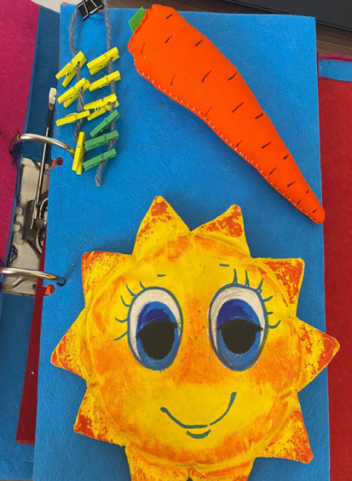
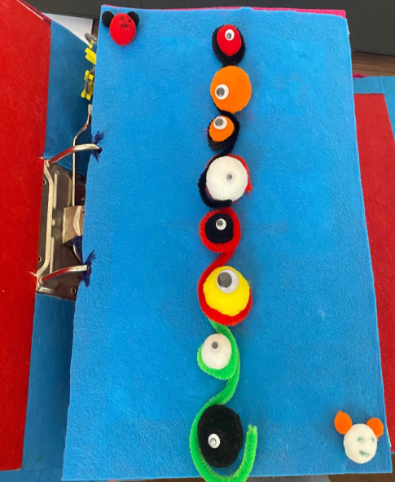
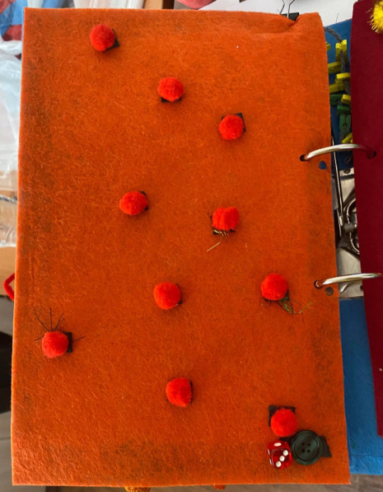
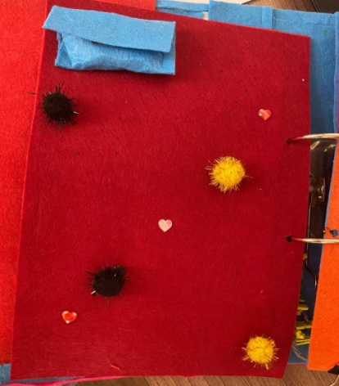
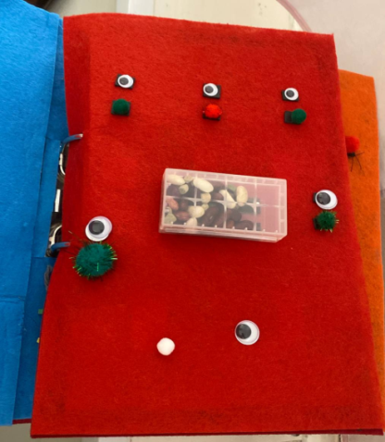
ИГРА «ЗОЛУШКА» И ИГРА «ПРИЦЕПИ ПРИЩЕПКУ»
ИГРА «ПО КОЧКАМ» И ИГРА «ШОФЕР»
ИГРА «ЦИФЕРКИ»
ИГРА «СУХОЙ БАССЕЙН»

Slide 10
Спасибо за внимание!

